Slide 1
Anteprima app per analisi di bilancio da XBRL in Power BI
Marco Pozzan, Massimo Conti

Slide 2








Explore your PASS community
Own your career with interactive learning built by community and guided by data experts.
Get involved. Get ahead.
Free online webinar events
Local user groups around the world
Connect with the global data community
.org
Online special interest user groups
Learning on-demand and delivered to you
Get involved

Slide 3

Missed PASS Summit 2019?
Get the Recordings
Download all PASS Summit sessions on Data Management, Analytics, or Architecture for only $399 USD
More options available at PASSstuff.com

Slide 4

We are covering all bases to ensure our community can continue reaching new and exciting heights. Plans are underway for the in-person event you all know and love along with a new venture, a new opportunity: a PASS Summit 2020 Virtual Event.
Find out more at PASS.org/summit

Slide 5





Thank you to our Global Sponsors and Supporters

Slide 6








Thank you to our Local Sponsors and Supporters

Slide 7
This event was sponsored by Microsoft Learn more about SQL Server 2019 today: -Get free training: aka.ms/sqlworkshops -Download the SQL19 eBook: aka.ms/sql19_ebook

Slide 8









Speaker
Marco Pozzan Consulente e formatore in ambito business intelligence, business analytics e data mining
Dal 2002 le attività principali sono legate alla progettazione di data warehouse relazionale e alla progettazione multidimensionale con strumenti Microsoft.
Docente all'Università di Pordenone nel corso di analisi dei dati e Big Data
Community Lead di 1nn0va (www.innovazionefvg.net)
MCP, MCSA, MCSE, MCT SQL Server
dal 2014 MVP per SQL Server e relatore in diverse conferenze sul tema. info@marcopozzan.it
Massimo Conti
Dottore Commercialista e Revisore dei Conti
Specializzato anche in sistemi di pianificazione e controllo con tecnologie BI-CPM:
Business Plan
Budget-Forecasting
Reporting finanziario
Reporting Direzionale
Bilancio consolidato
Group Reporting
Controllo di gestione
…
Partner CR & Associati Commercialisti e Revisori
www.crassociati.it
Partner Microsoft
www.walk2talk.it

Slide 9
Agenda
Introduzione
Obiettivi
Modello Bilancio Xbrl
Demo
Q&A

Slide 10
Introduzione: Analisi di bilancio
L’analisi di bilancio a cosa serve?
E’ una metodologia per conoscere lo stato di salute dell’impresa attraverso l’esame critico del valori storici di cui è espressione il bilancio d’esercizio e di quelli prospettici contenuti nel budget e/o business plan.

Slide 11
Introduzione: Analisi di bilancio
Le analisi di bilancio consentono di valutare la situazione economico, finanziaria e patrimoniale dell’impresa nel tempo.
EQUILIBRIO PATRIMONIALE
Capacità di remunerare il capitale proprio
(ANALISI PATRIMONIALE)
EQUILIBRIO GESTIONALE
EQUILIBRIO ECONOMICO
Capacità di remunerare tutti i fattori produttivi, compreso il capitale di rischio
(ANALISI ECONOMICA)
EQUILIBRIO FINANZIARIO
Capacità di far fronte ai propri impegni
(ANALISI FINANZIARIA)

Slide 12
Introduzione: Analisi di bilancio
Le 4 dimensioni principali di analisi dell’impresa
Solidità
Attitudine a supportare eventi interni ed esterni negativi
Equilibrio tra Fonti ed Impieghi di Capitale
Redditività
ANALISI
IMPRESA
Liquidità
Attitudine a produrre reddito
Correlazione equilibrata tra Ricavi e Costi d’esercizio
Capacità di far fronte alle uscite monetarie
Equilibrio tra Passivo Corrente e Attivo Corrente
Sviluppo
Capacità di crescita senza pregiudicare esistenza e autonomia
Equilibrio dinamico tra solidità, liquidità e redditività.

Slide 13
La riclassificazione del bilancio
Le analisi di bilancio si basano sulla riclassificazione del bilancio e sul confronto tra valori patrimoniali ed economici allo scopo di facilitare l’interpretazione dei dati in esso contenuti e dei fenomeni aziendali che li hanno generati
BILANCIO XBRL
INTEGRAZIONE E NORMALIZZAZIONE EVENTUALE
DI ALCUNE POSTE DI BILANCIO
(es. EBITDA-PFN-Poste straordinarie, Personale…)
RICLASSIFICAZIONE BILANCIO
SECONDO DIVERSI SCHEMI E
COMPARAZIONE DEI VALORI ASSOLUTI E %
INDICI DI BILANCIO
ANALISI DEI TREND

Slide 14
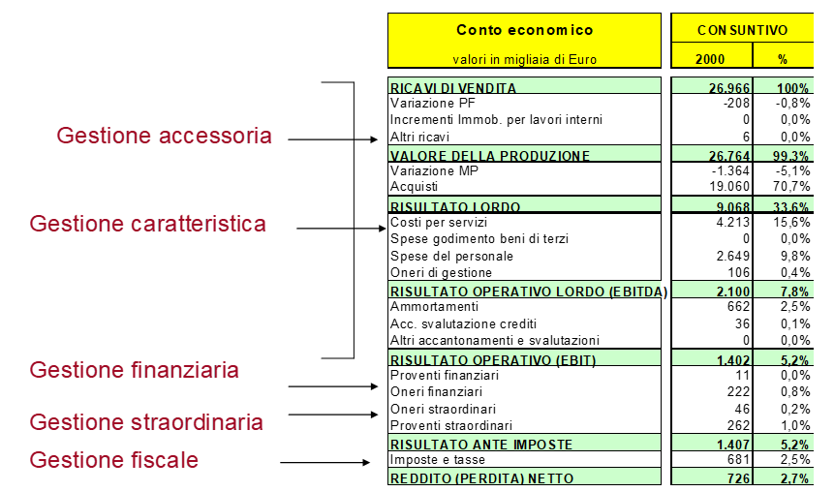
La riclassificazione del bilancio
Riclassificazione del Conto economico per aree di attività : esempio

Slide 15
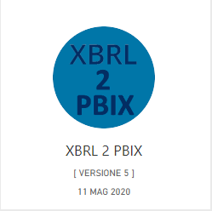
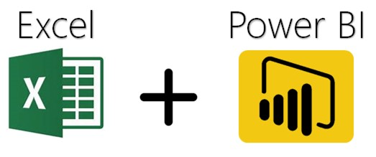
APP XBRL 2 PBIX
La APP XBRL 2 PBIX consente di esaminare la situazione economico-finanziaria-patrimoniale di una o più società, elaborando i bilanci ordinari in formato Xbrl con Power BI e restituendo una analisi con dashboard-report delle performance:
economiche
finanziarie
patrimoniali

Slide 16
APP XBRL 2 PBIX
Attraverso il calcolo di KPI finanziari classificati nelle seguenti categorie :
Indici di redditività
Indici di solidità
Indici di liquidità
Indici di copertura finanziaria

Slide 17
APP XBRL 2 PBIX
I bilanci ordinari XBRL, composti da Conto economico, Stato Patrimoniale e Rendiconto finanziario, vengono riclassificati in un’ottica gestionale per evidenziare le principali voci di analisi:
Ebitda
Posizione finanziaria netta (PFN)
Capitale circolante commerciale
Numero e costo personale

Slide 18
APP XBRL 2 PBIX
Sorgente bilancio: XBRL per saldi
Dimensioni principali: Azienda Conto Anno
Analisi: Economica, Finanziaria, Patrimoniale, Financial KPI
Il modello è personalizzabile con: nuove dimensioni, nuove misure, nuove gerarchie, nuovi report-grafici
nonchè confrontare il bilancio con quello dei competitors

Slide 19
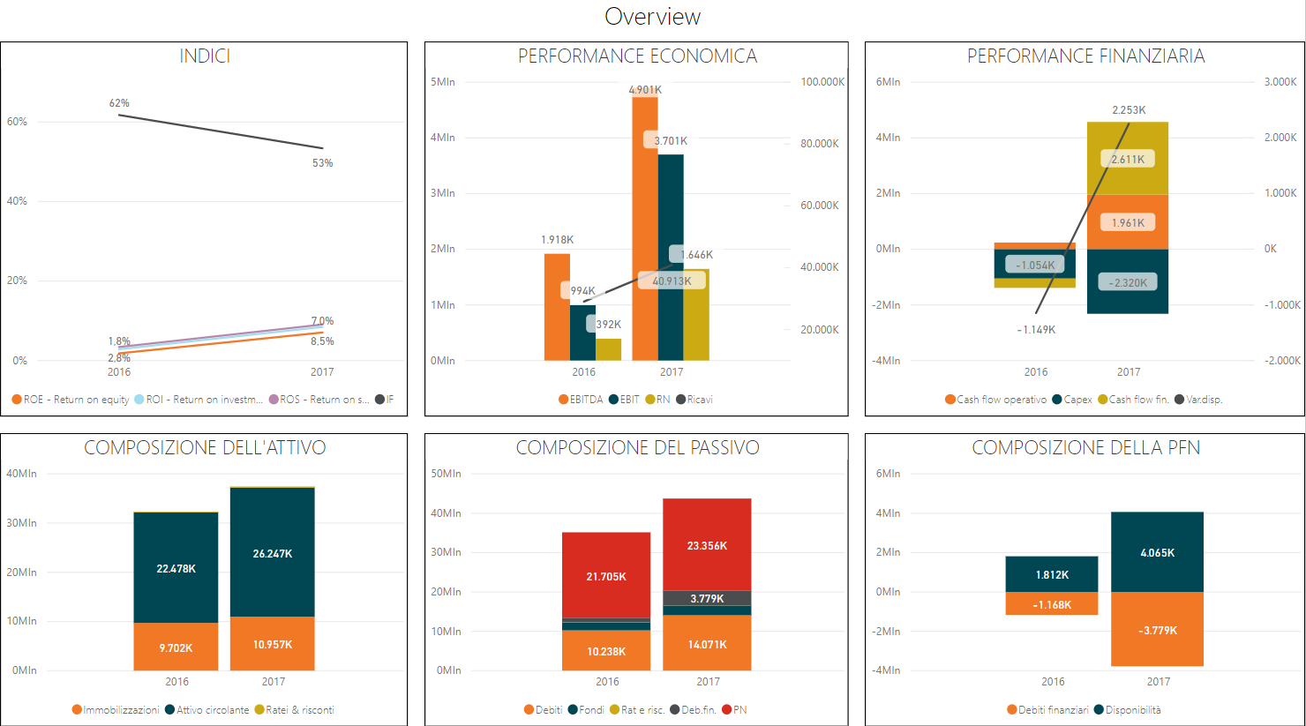
Demo

Slide 20
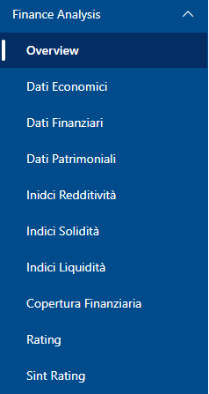
Demo: Voci a disposizione in XBRL 2 PBIX

Slide 21
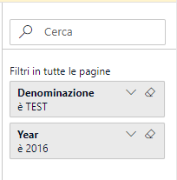
Demo: Filtri a disposizione in XBRL 2 PBIX

Slide 22
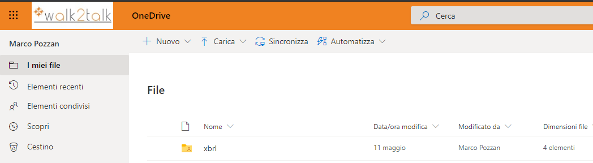
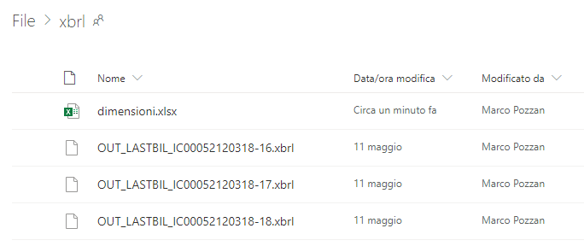
Demo: percorsi dei dati per XBRL 2 PBIX

Slide 23
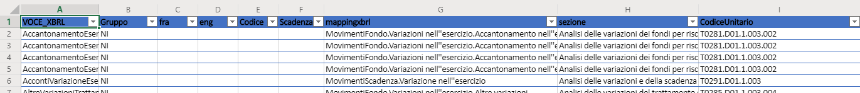
Demo: file dimensioni.xlsx in XBRL 2 PBIX

Slide 24
#SqlSat921

